Slide 1
Патриотический урок
Презентацию подготовила: Гл. специалист отдела профилактики
безнадзорности и беспризорности н/л
Григорян Сирануш Ураловна

Slide 2
Цель встречи:
определить роль патриотического воспитания у школьников;
совершенствование духовно - патриотического развития учащихся, формирование модели гражданина – патриота;
Задачи:
применять современные технологии обучения и воспитания;
развивать познавательные интересы, потребности в познании культурно - исторических ценностей страны, региона, города, повышать культуру межнациональных, этнических отношений;
формировать общечеловеческие ценности, качества интеллигентности, профессионализма.

Slide 3
Патриотизм - нравственный и политический принцип, социальное чувство, содержанием которого является любовь к отечеству и готовность подчинить его интересам свои частные интересы. Патриотизм олицетворяет неразрывность с историей, культурой. Патриотизм предполагает гордость достижениями и культурой своей Родины, желание сохранять её характер и культурные особенности, готовность подчинить свои интересы интересам страны, стремление защищать интересы Родины и своего народа.

Slide 4
Дмитрий Михайлович Карбышев 1880-1945 гг.
Крупнейший отечественный ученый-инженер, генерал- лейтенант инженерных войск, профессор Военной академии Генерального штаба РККА, доктор военных.
Герой Советского Союза.

Slide 5
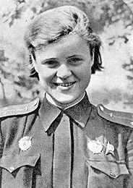
Евгения Максимовна Руднева 1920-1944 гг.
Штурман 46-го гвардейского ночного бомбардировочного авиационного полка 325-й ночной бомбардировочной авиационной дивизии, гвардии старший лейтенант.
Герой Советского Союза.

Slide 6
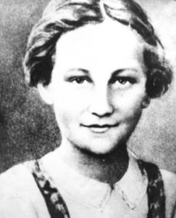
Зоя Анатольевна Космодемьянская 1923-1941 гг.
Красноармеец диверсионно-разведывательной группы штаба Западного фронта.
Согласно официальной советской версии — партизанка.
Первая женщина, удостоенная звания Герой Советского Союза.
(посмертно) во время ВОВ.

Slide 7
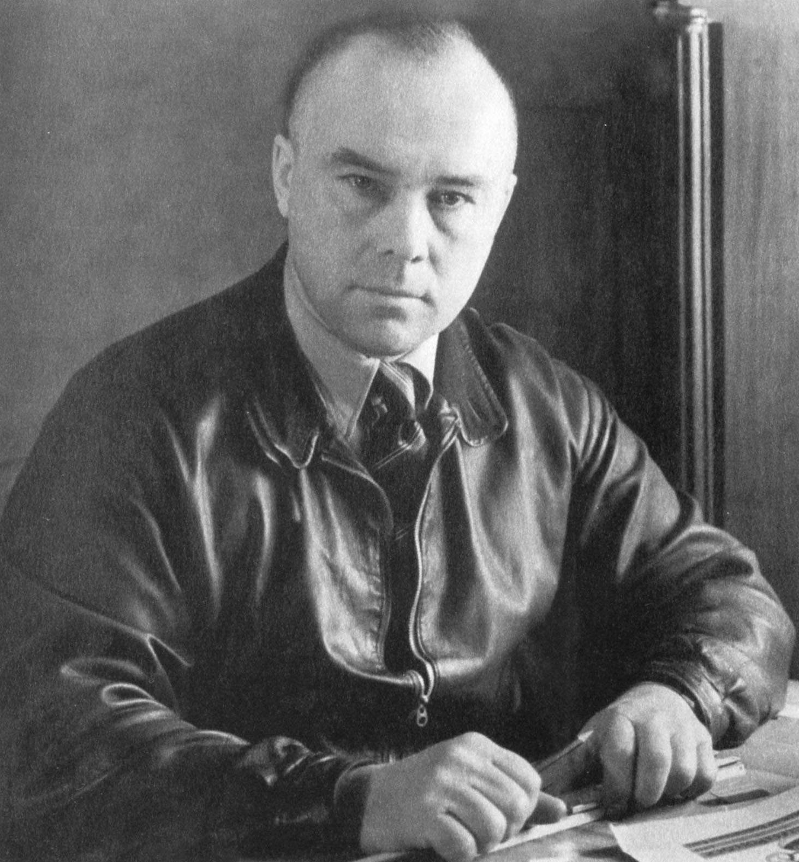
Николай Николаевич Поликарпов 1892-1944 гг.
Русский и советский авиаконструктор, король истребителей
Сконструированные самолеты:
И-16,И-15, У-2, И-153, И-185 и др

Slide 8
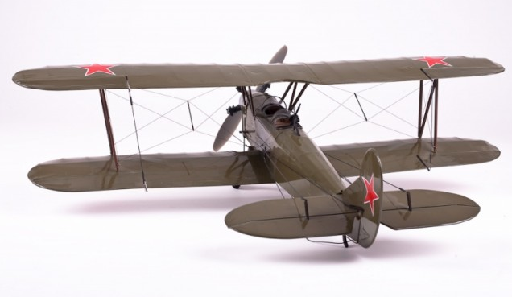
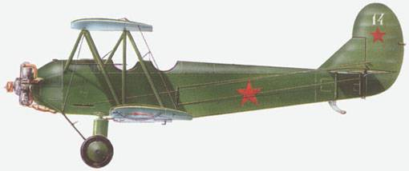
У-2

Slide 9
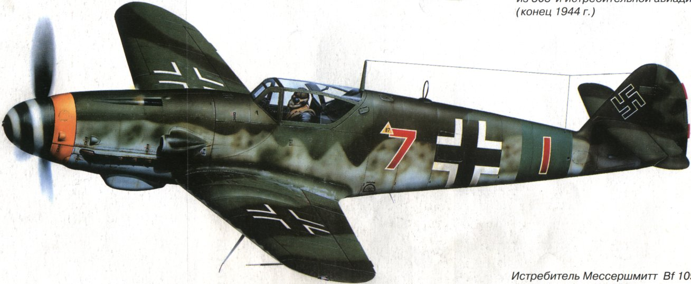
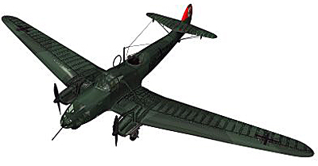
Фокке-Вульф
Мессершмит истребитель

